Slide 1


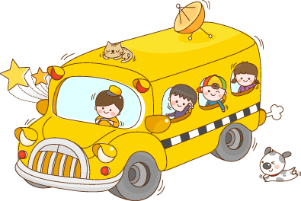

BÀI 5
NHỮNG TÌNH HUỐNG KHÔI HÀI
(HÀI KỊCH)

Slide 2
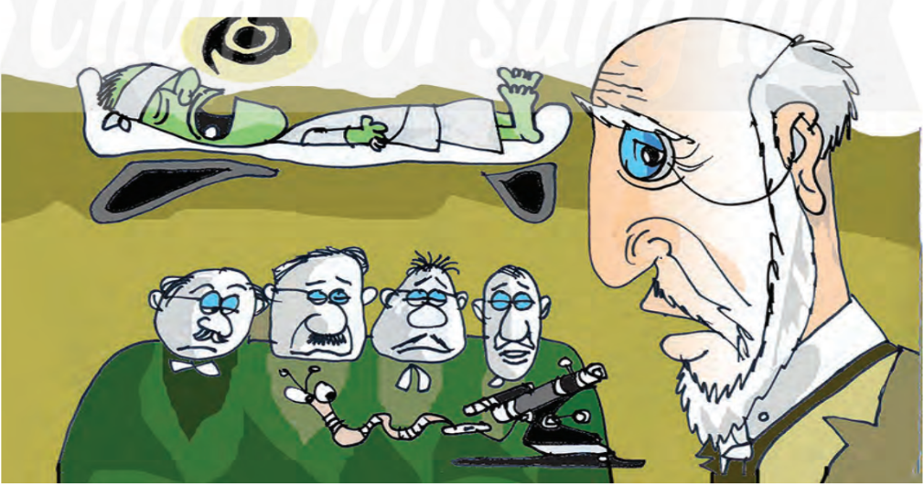


Đọc kết nối chủ điểm:
LOẠI VI TRÙNG QUÝ HIẾM (A-zit Nê-xin)

Slide 3

MỞ ĐẦU:
2. Trả lời câu hỏi:
Tìm các yếu tố gây cười
trong video trên?
1. Xem video

Slide 4
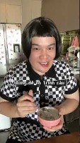
Tìm các yếu tố gây cười
trong video trên?

Slide 5


HÌNH THÀNH KIẾN THỨC
I. TRẢI NGHIỆM CÙNG VĂN BẢN
Đọc: Từ đầu ... “có một trường hợp may mắn thế này”
Em hãy đoán xem văn bản này viết về nội dung gì?

Slide 6

HÌNH THÀNH KIẾN THỨC
II. SUY NGẪM, PHẢN HỒI
Nhận xét về cách đặt nhan đề cho văn bản và cách sử dụng cụm từ “loại vi trùng quý hiếm” trong văn bản.
(1) Xác định các nhân vật có trong truyện.
(2) Các nhân vật ấy hiện thân cho hạng người nào? Người kể chuyện có thái độ với các nhân vật này như thế nào? Dựa vào đâu để khẳng định như vậy?
Theo em, những yếu tố góp phần tạo ra tiếng cười trong văn bản này là gì (Gợi ý: nhận xét về hình tượng nhân vật, tình huống các thủ pháp, ngôn ngữ trào phúng thể hiện như thế nào?,...)?
Nhóm 3,6
Nhóm 1,4
Nhóm 2,5

Slide 7
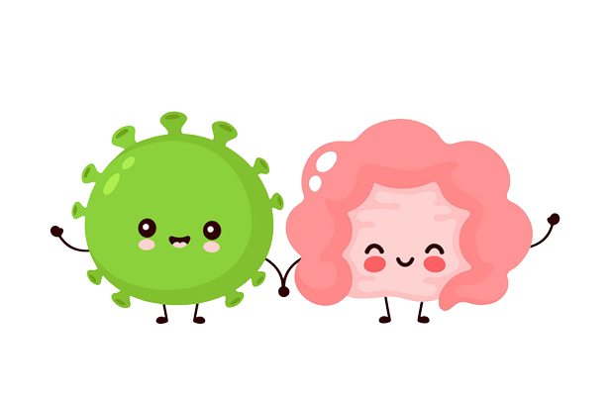
1. Các nhân vật và thái độ của tác giả đối với các nhân vật:
Nhân vật ông giáo sư và các cộng sự của ông ta hiện thân cho hạng người tự cao, tự mãn, cho rằng mình xuất chúng, giỏi giang, mừng rỡ khi phát hiện ra loại vi trùng quý hiếm mà không quan tâm đến sức khỏe, tính mạng của bệnh nhân.
→ Người kể chuyện có thái độ phê phán, châm biếm các nhân vật này qua lời văn, cuộc đối thoại giữa các nhân vật.

Slide 8
2. Các yếu tố góp phần tạo ra tiếng cười trong truyện:
- Tình huống trào phúng:
+ Nhan đề
+ Cụm từ, thuật ngữ quan trọng trong lời nói, ý nghĩ và toàn bộ cách ứng xử của ông giáo sư bác sĩ.
- Hình tượng nhân vật: được vẽ theo lối biếm họa, phóng đại theo một số nét hành vi, lời nói khác thường.
- Ngôn ngữ trào phúng: thủ pháp nói ngược (tài năng, khả kính) để tăng sự chua chát, mặn mà của tiếng cười trào phúng.

Slide 9
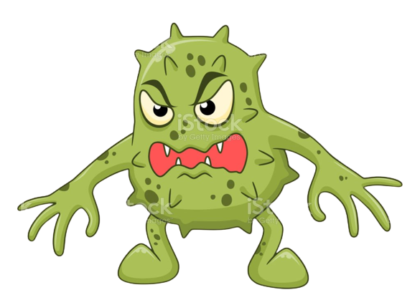
3. Ý nghĩa nhan đề:
Cách đặt nhan đề cho văn bản và cách sử dụng cụm từ “Loại vi trùng quý hiếm” trong văn bản hoàn toàn nhằm mục đích châm biếm chứ không phải ca ngợi phát minh vĩ đại. Đã là vi trùng gây đau mắt và có thể gây mất thị giác cho người bệnh thì nó là vi trùng có hại. Điều này hoàn toàn là châm biếm vị giáo sư tự mãn này. Việc phát hiện ra con vi trùng khiến ông vui mừng đến nỗi không để tâm việc chữa trị cho bệnh nhân trong khi trọng trách lớn nhất của người bác sĩ là cứu người, những điều nên là thì bác sĩ lại quên. Khi bệnh nhân đã bị mù thì ông ta lại tươi cười rạng rỡ khẳng định mình đã nói đúng về con vi trùng.

Slide 10

LUYỆN TẬP
A | N | H | H | A | I | K | I | C | H | M | O | L | I | E | D | I | G | H
T | R | I | N | N | O | N | G | G | I | U | O | C | D | A | N | H | D | G
L | O | I | C | H | I | D | A | N | S | A | N | K | H | A | U | B | O | P
M | Y | T | Y | A | N | K | C | H | X | A | B | C | D | E | G | N | H | I
N | N | H | N | N | M | I | A | T | U | V | B | P | I | K | O | H | I | N
H | G | O | G | V | B | Y | E | R | N | B | N | L | H | L | P | U | I | S
G | H | N | H | A | G | U | R | B | G | G | M | S | G | M | K | L | E | U
D | I | G | I | T | H | N | B | D | D | D | K | D | E | N | R | O | R | N
S | A | D | A | H | A | N | H | D | O | N | G | H | A | I | K | I | C | H
A | T | I | T | A | B | M | A | O | T | I | L | V | I | C | X | P | D | G
T | I | E | A | I | C | G | I | K | K | N | N | U | A | Q | R | A | O | I
U | E | P | R | K | D | T | L | O | I | T | H | O | A | I | H | Q | A | U
A | N | H | K | I | A | L | A | M | C | A | I | C | H | U | C | T | H | U
T | G | A | H | C | E | X | H | I | H | T | O | T | N | A | M | T | A | O
C | C | A | T | H | U | P | H | A | P | T | R | A | O | P | H | U | N | G
C | U | N | G | H | K | L | M | A | Q | C | B | N | X | A | Q | T | R | H
Tập làm
Sherlock Holmes
Thể lệ:
Lớp chia làm 6 nhóm/đội chơi
Trong thời gian 1 phút, các nhóm khoanh tròn hoặc gạch chân các yếu tố liên quan đến hài kịch
Hết thời gian, các nhóm đổi phiếu ô chữ và chấm chéo kết quả cho nhau dựa vào việc đối chiếu với đáp án của GV. Yêu cầu: Nhóm 1 → 2 → 3 → 4 → 5 → 6 → 1
Thang điểm: Mỗi từ khóa đúng: 0,25 điểm

